Slide 1
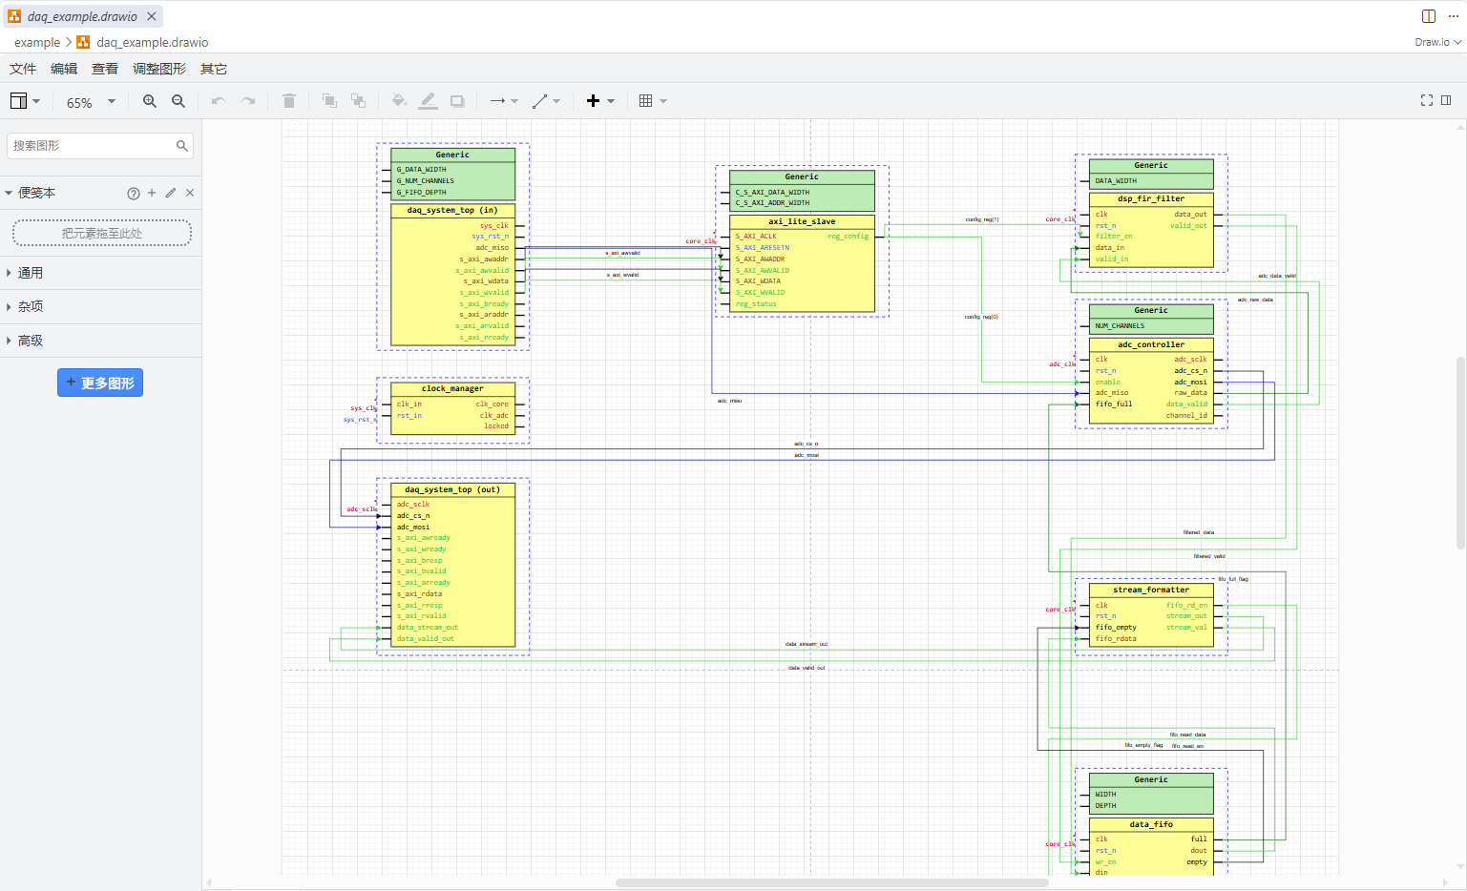
技术复盘
VHDL2DRAWIO · 研发技术复盘
01 / 15
VHDL2Drawio：从代码自动生成架构图
一个 VS Code 插件的研发，与一次复杂算法攻坚的 AI 协同实录
看懂复杂代码，
Draw.io 架构图生成结果
真实产物
先要一张可靠的“系统地图”
1
做个实用工具
右键一键生成可编辑架构图
2
攻坚核心算法
突破自动排版与避障走线卡点
3
沉淀协同范式
从黑盒提问走向机器可验闭环
实测
输入代码，秒级生成模块拓扑与连线初稿，支持后续自由编辑
P 键打开演讲者提词讲稿 · ESC 查看所有页面概览 · 左右键切页
01 / 15
Notes:
第 1 页：项目概览
页面任务
让听众立即明确：这是一个真实落地的工程小工具，也是一次真实的 AI 协同攻坚复盘。
口播讲稿（约 20 秒）
各位研发同事好。今天跟大家分享一个叫 VHDL2Drawio 的内部小工具，以及我们在研发中利用 AI 攻坚复杂算法的真实复盘。
在座很多同事都是做 C/C++ 或者系统研发的，我们平时接手别人的大型陌生模块时，最头疼的往往不是改某一行逻辑，而是如何快速理清几千行代码的整体架构。
今天我不讲任何晦涩的硬件专用术语，核心聊三件事：
第一，我们为什么要做这个工具，它解决了什么痛点；
第二，自动排版和避障算法卡了很久，AI 反复改、反复出错，我们是怎样打破死循环的；
第三，这次经历能给日常写代码的我们带来什么通用的 AI 协同启发。
转场
先从最切身的痛点聊起：为什么接手陌生代码，必须先建系统地图？

Slide 2
为什么做
VHDL2DRAWIO · 研发技术复盘
02 / 15
改动代码前，先看清模块间的“调用图谱”
面对万行级复杂工程：没有全局架构图，直接读局部极易迷失
代码是线性读的，
Manual vs Automated Comparison
方案对比
系统架构是立体网状的
传统手工排查 (耗时卡手)
靠肉眼 grep + 人肉在绘图工具里连线
1
模块调用错综交织
数十个模块相互引用，单读细节极易迷失
耗时以天计：理清一个中等工程需要 2~3 天，时间浪费在搬砖上
极易漏看：多重反馈与交叉连线全靠人眼核验，漏一根带偏排查
无法维护：代码一改手绘图纸立刻报废，没人愿意二次维护旧图
2
手工梳理耗时易漏
grep + 拉框连线耗时数天，极易漏看关键信号
VHDL2Drawio 自动化
在编辑器中右键一键生成可编辑架构图
✔ 秒级提取：耗时从天级缩减到 2 秒钟，快速重建模块连接拓扑
图纸随改随废
✔ 绝对忠实：代码写了什么就画什么，彻底避免人眼疏忽与假象
3
✔ 随改随生：代码迭代后重新右键一次即可，图纸永远与最新代码同步
代码一重构旧图报废，难以长期同步维护
图解
把繁琐机械、耗时数天的人工作业，彻底变为可复现的自动化工具
P 键打开演讲者提词讲稿 · ESC 查看所有页面概览 · 左右键切页
02 / 15
Notes:
第 2 页：为什么做这个事情
页面任务
从研发人员共同的工作习惯出发，说明做这个工具的真实必要性。
口播讲稿（约 50 秒）
做 C/C++ 或系统开发的朋友肯定很有共鸣：当你接手一个上万行的老代码仓库，里面几十个类、函数指针和回调满天飞。如果你直接扎进某个子函数看细节，很快就会迷失。
大家的第一反应通常是：有没有架构图？有没有头文件依赖关系？有没有 Call Graph？
我们在阅读复杂硬件描述代码时，遇到的痛点是一模一样的。一个顶层文件跨了几千行，里面实例化了几十个子模块，连线纵横交错。
以前没有趁手的工具，大家只能一边上下翻代码、一边 grep，一边在 Draw.io 里手动拖框框、拉连线。理顺一个模块常常要花两三天，而且人眼看花了很容易漏掉一根关键控制线。更折磨的是，好不容易画完了，上游改了两行代码，手里的图立刻就作废了。
所以我们做这个事情的目标特别纯粹：把这件高频、枯燥、极易出错的人工作业，交给程序自动化。
转场
这时候很自然会有一个疑问：现在 AI 这么聪明，为什么不直接把代码贴给 ChatGPT 让它画图？

Slide 3
为什么不让AI画
VHDL2DRAWIO · 研发技术复盘
03 / 15
为什么不能直接让 AI 读代码并画一张图？
严谨工程要的是 100% 真实，而不是“95% 大致像样”
95% 的“大致像样”，
Ground Truth vs Direct AI Output
实测事实核对
是严谨工程中最大的暗坑
真实源码 (事实)
XJ500 打印驱动模块的实际代码结构
1
凭空脑补命名
真实模块名：定义了专有实体 XJ500_PrintEngine
虚构源码中根本不存在的模块名
并发实例数：明确声明了 3 个独立的边缘检测单元 (EdgeDetect)
关键控制流：存在反向确认握手信号 (LineTransferred 闭环)
2
静默吞并实例
直接 AI 出图 (暗坑)
第一眼很合理，逐行核对全是暗坑
将 3 个独立并发处理单元合为一个
✘ 脑补更名：自己编造了 OutputControl，源码里根本搜不到该实体
✘ 静默吞损：图面上只画了 1 个单元，并发结构与引脚映射彻底失真
✘ 控制抹平：反向握手线被简化抹除，变成单向顺流，掩盖核心时序
3
反向握手被抹平
关键双向反馈控制信号被弱化消除
★ 结论：AI 擅长出概念草图，严谨工程图必须由本地确定性解析器生成
图解
实测案例：直接让 AI 出图看似视觉顺畅，但微观结构经不起代码逐行核对
P 键打开演讲者提词讲稿 · ESC 查看所有页面概览 · 左右键切页
03 / 15
Notes:
第 3 页：为什么不能直接让 AI 理解并画图
页面任务
直面技术听众最常见的疑问：为什么不直接把代码交给大模型出图？用实测案例建立确定性解析的必要性。
口播讲稿（约 60 秒）
可能很多朋友会问：现在大模型代码能力这么强，为什么不直接把代码贴给 AI 让它画图？
在项目立项初期，我确实这么干过。但实测下来，我发现了一个非常隐蔽的工程陷阱。
以一个实际工程模块为例，AI 几秒钟生成了一张很漂亮的图，第一眼看过去模块方方正正、连线顺畅。
但当我们拿着代码逐行核对时，立刻发现了三个严重问题：
第一，AI 凭自己的理解，把代码里专有的模块名改成了通用的名字。你在源码里搜这个名字，根本搜不到！
第二，源码里明明写了 3 个并发处理单元，AI 出图时自作主张给合并成了一个，硬件原本的并发结构彻底失真；
第三，最致命的是反向握手信号被它当作冗余连线直接给抹平了，核心的时序逻辑完全被掩盖。
这种错误可怕就可怕在它“看起来挑不出毛病”。如果拿这种图去指导调试或重构，排查方向立刻就被带偏了。
所以，严谨的工程分析要的是 100% 忠实，而不是 95% 的“差不多”。
转场
搞清楚了这点，我们对这个工具的定位也就非常清晰了。

Slide 4
产品定位
VHDL2DRAWIO · 研发技术复盘
04 / 15
不抢编译器的活：做代码研读与沟通的轻量桥梁
EDA 擅长仿真时序，绘图擅长人工排版；我们补足快速理顺架构的缺失一环
专为研发人员
Tooling Ecosystem & Sweet Spot
生态位定位
快速建立心智模型而生
EDA 原生视图
精细综合网表 (微观)
通用画图软件
人工架构图 (宏观)
1
EDA 综合工具
优势：绝对精确、绑定门级时序与物理仿真
优势：格式通用、排版自由美观、汇报友好
负责门级网表与物理时序（底层重武器）
劣势：启动慢、工程绑定深、无法脱离工具
劣势：纯靠手工拖框连线，理一个工程要数天
汇报障碍：图面极度密集，很难向外部人员讲清
维护困难：代码一改图纸作废，没人二次维护
适合阶段：物理实现与硬件仿真
适合阶段：文档定稿与最终答辩汇报
2
绘图排版软件
负责自由编辑与正式技术汇报（人工画板）
VHDL2Drawio 核心生态位
连接代码与图纸的自动化桥梁
★ 不抢编译器的活：不取代综合与仿真，只做源码结构的高效提取与拓扑还原
VHDL2Drawio
★ 不取代人工作业：机器完成 90% 繁琐机械排版，工程师保留 10% 自由定制空间
3
★ 直击研读痛点：右键一键生成可交互、可过滤、可二次微调的轻量架构图
秒级理清模块调用关系（轻量认知地图）
目标群体：负责复杂系统阅读、模块接手、代码审查与架构汇报的研发人员
图解
工具定位矩阵：不替代底层 EDA，专注补足“快速看清架构”的高频研读需求
P 键打开演讲者提词讲稿 · ESC 查看所有页面概览 · 左右键切页
04 / 15
Notes:
第 4 页：产品定位——不抢编译器的活
页面任务
明确工具的工程边界，消除“是否在重复造 EDA 轮子”的误解。
口播讲稿（约 40 秒）
可能有人会问：专业的 EDA 工具里本来就有原理图视图，你们做这个是不是重复造轮子？
这里必须明确：我们绝不去抢编译器和 EDA 的活。
EDA 的原理图是用来做门级综合、时序收敛和板级仿真的，它是微观的“重武器”。但这种图非常庞大密集，启动慢，也很难导出来给不装专业软件的同事讲架构。
而通用的 Draw.io 虽然排版好看，但全靠人肉一根根线去连，成本太高。
VHDL2Drawio 恰恰就卡在两者之间：
它不碰门级电路，只从源码提取模块实例和顶层连接；它不替代人工思考，而是帮人把 90% 枯燥的模块对齐、连线和打标签全自动搞定。
它是一个用来快速建立心智模型的轻量桥梁。
转场
定位想清楚之后，怎么把这个工具做出来给团队用？这就到了工程落地阶段。

Slide 5
产品演进
VHDL2DRAWIO · 研发技术复盘
05 / 15
降低使用门槛：从自用脚本到 VS Code 插件
一个人写出工具不算完成，全团队无痛用起来才算真正落地
从个人提效脚本，
Productization Evolution (CLI -> Extension -> WASM)
产品演进路径
演进为团队级生产力资产
阶段一 · 原型
Python 命令行脚本 (个人探索)
Python 脚本验证
实现目标：用 Python 快速验证语法解析、图论拓扑与 Draw.io XML 组装
1
落地瓶颈：依赖 Python 环境与三方库，仅作者自己能跑通，无法团队推广
快速验证 AST 语法解析与拓扑算法
阶段二 · 产品化
VS Code 插件 (嵌入工作流)
VS Code 插件化
体验升级：无需切换终端，在代码编辑器中右键单文件/文件夹一键转换
2
双重视角：内嵌 Webview 实现动态高亮交互，同时生成可编辑 Draw.io 文件
在日常编辑器中右键一键生成交互图
阶段三 · 零门槛
Pyodide WebAssembly 架构 (全员开箱即用)
WebAssembly 打包
✔ 免装 Python：借助 WASM 将核心图形算法内置，安装 VSIX 即可直接使用
3
✔ 算法资产复用：100% 继承 Python 成熟的 NetworkX 图论与几何避障逻辑
通过 Pyodide 内置引擎，免装环境开箱即用
收益：彻底抹平环境配置摩擦，全团队新成员 10 秒完成安装开箱即用
图解
演进历程：从命令行自用脚本到零环境依赖的 VS Code 插件
P 键打开演讲者提词讲稿 · ESC 查看所有页面概览 · 左右键切页
05 / 15
Notes:
第 5 页：产品演进——从脚本到插件
页面任务
说明工具的产品化过程：怎样把一个个人脚本变成团队可用的插件，特别强调解决使用门槛。
口播讲稿（约 40 秒）
很多内部工具最后死掉，不是因为功能不好，而是因为“太难用、环境配不起来”。
我们这个项目最开始也是一个 Python 脚本。我自己跑得很顺，但如果让其他同事用，得先装 Python、配环境变量、解决 pip 依赖冲突，推广成本极高。
为了把使用门槛降到零，我们把它做成了 VS Code 插件。
我们做了一个关键的技术选型：用 Pyodide 把 Python 运行时通过 WebAssembly 打包进插件。
这样做有两个巨大好处：第一，以前用 Python 写的几千行图论算法和解析器一行都不用重写；第二，其他研发同事完全不需要装 Python，直接在插件市场装好就能用。
右键一点，立刻出图。
转场
接下来，我们来看看这个插件实际跑起来是什么效果。

Slide 6
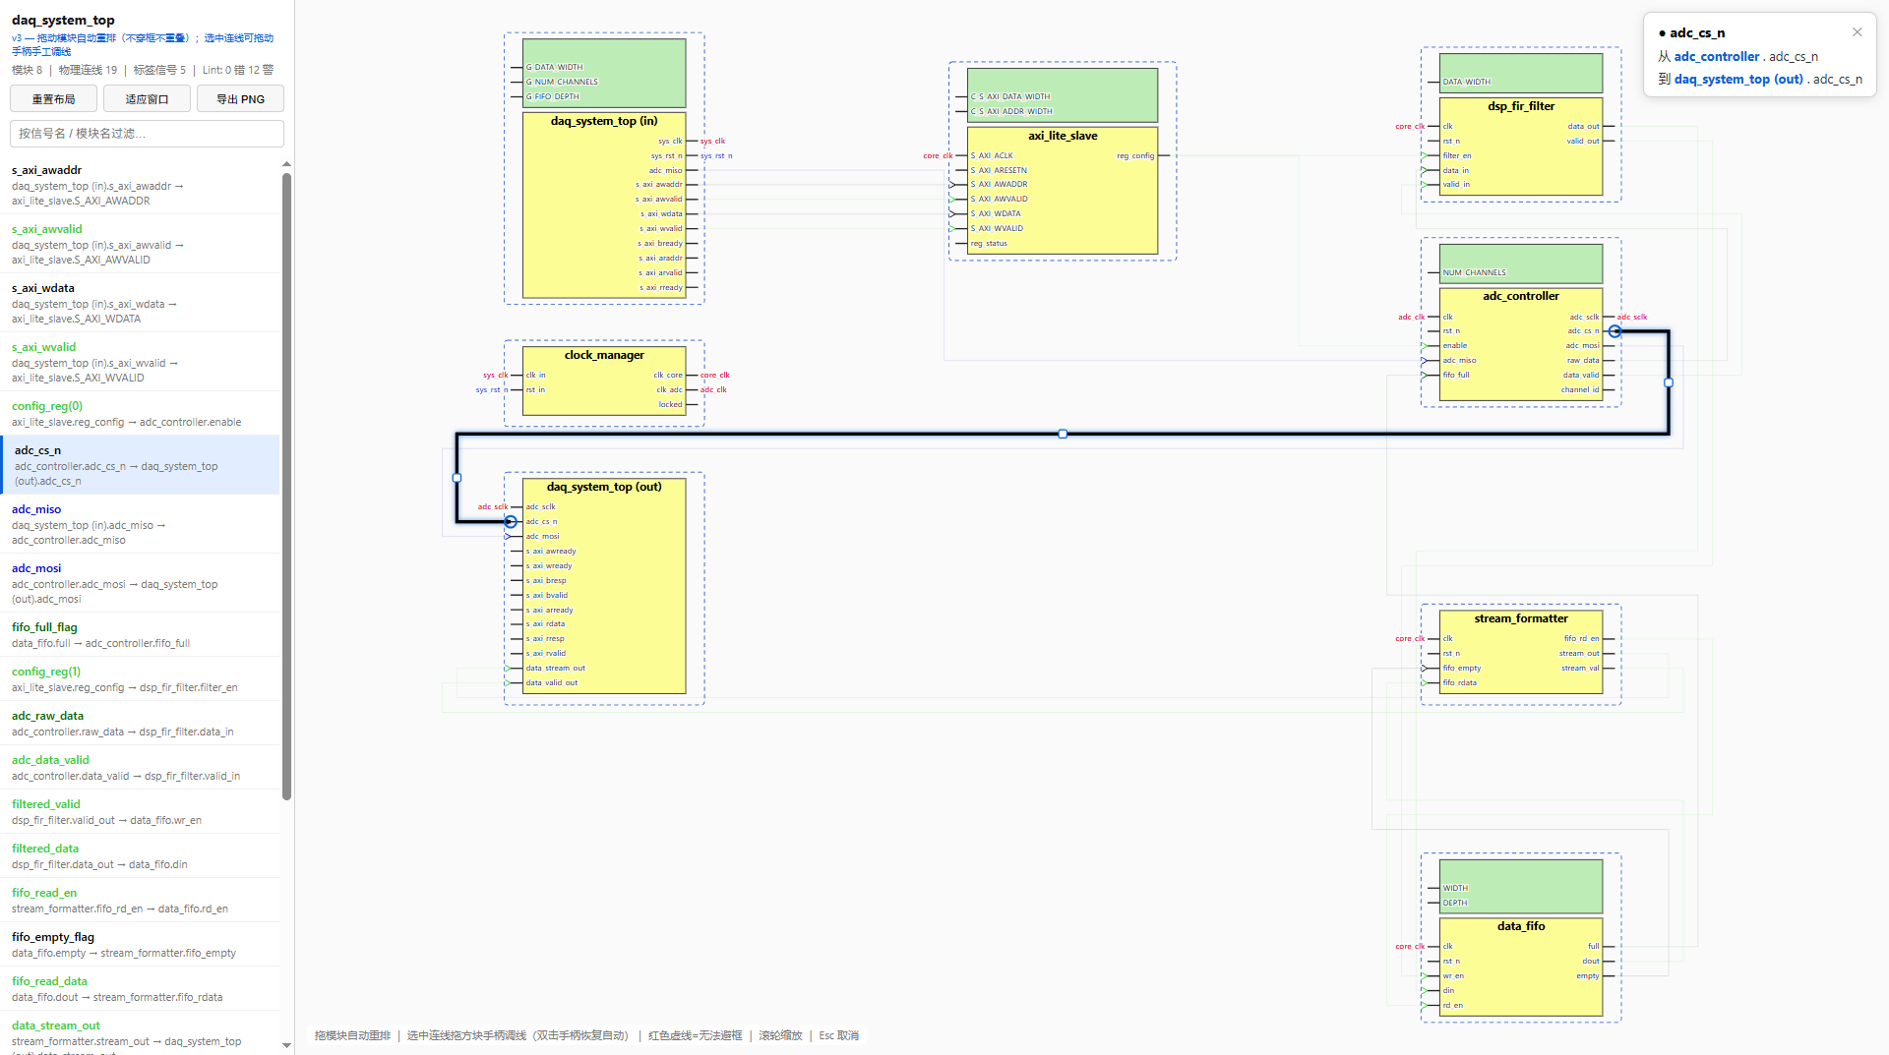
功能演示
VHDL2DRAWIO · 研发技术复盘
06 / 15
一次转换，双轨交付
右键一键生成，兼顾排查定位与正式汇报双重需求
机器负责 90% 排版，
Dual Output: Interactive Web & Editable Draw.io
功能产物
工程师保留 10% 微调
交互式 HTML 研读视图
1
网页动态交互
点选双向高亮 · 拖动自适应避障
2
Draw.io 原生矢量
标准可编辑形状 · 自由美化排版
可编辑 Draw.io 交付产物
3
纯本地规则执行
零 Token 消耗 · 源码绝不出内网
集成
双轨交付：HTML 助力快速定位，Draw.io 满足正式汇报排版
P 键打开演讲者提词讲稿 · ESC 查看所有页面概览 · 左右键切页
06 / 15
Notes:
第 6 页：功能演示与双轨交付
页面任务
向研发同事展示工具产物的实际形态，说明它如何无缝嵌入日常开发流。
口播讲稿（约 45 秒）
做这个工具时，我们考虑了两种典型使用场景，因此做了“双轨交付”：
第一种是“日常快速排查”。你在 VS Code 里右键点一下，几秒钟就弹出一个 HTML 网页。你点一下某个模块，所有跟它相关的输入输出连线、上下游模块瞬间高亮；拖动模块，连线还会实时避障重新计算。这就把原来翻看几千行代码核对引脚的过程，变成了非常直观的视觉点选。
第二种是“正式汇报交割”。它同时会生成一个标准的 Draw.io 文件。机器帮我们完成了 90% 枯燥的模块对齐、连线和打标签，剩下的 10% 语义归类和美化排版，你可以像画普通架构图一样随意拖拽微调。
最关键的是，整个解析和布线完全在本地运行，不耗一个 Token，你的商业核心代码也绝不离开内网。
转场
功能看着挺简单直接，但只要自己写过拓扑图排版的同学都知道：背后的自动布局和走线算法，才是最硬核、最容易翻车的深水区。

Slide 7
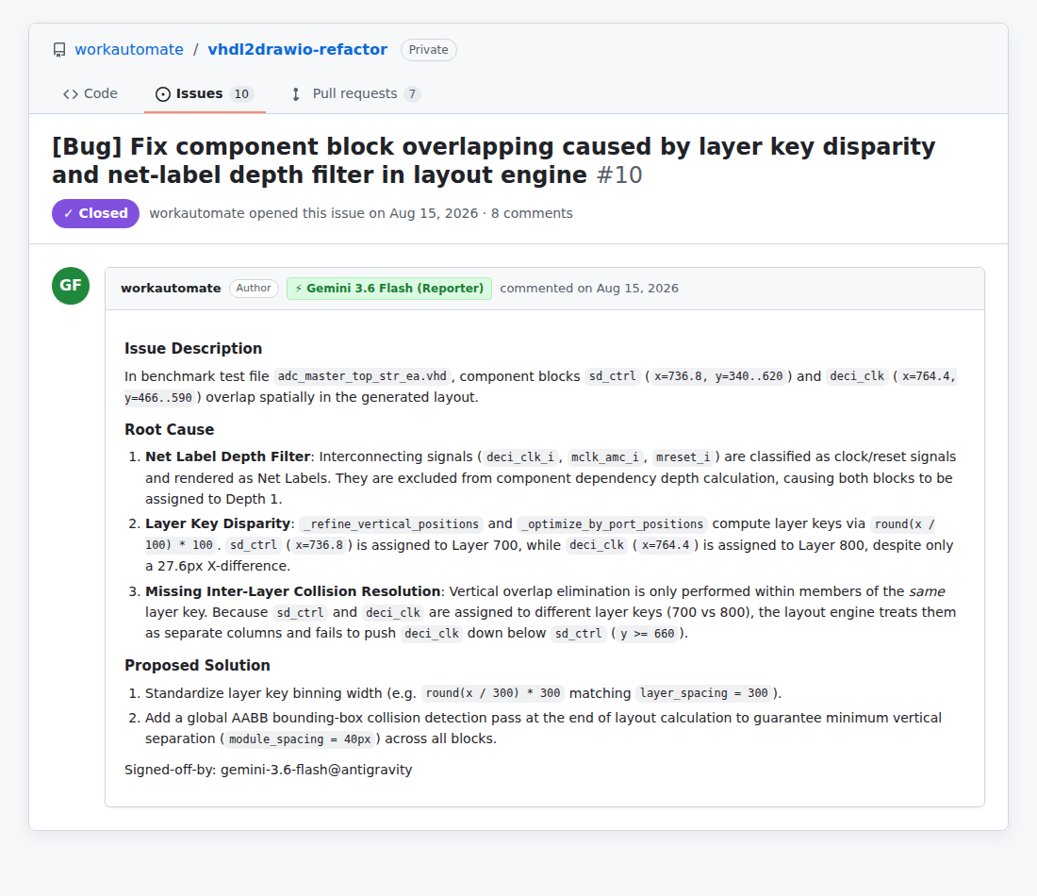
核心挑战
VHDL2DRAWIO · 研发技术复盘
07 / 15
自动排版是复杂算法卡点
几何约束与图论算法交织，单轮 AI 修补频现恶性循环
不是调样式，
Issue #10 Defect Reproduction (Module Overlap)
真实缺陷现场
而是一群算法在画布上打架
1
多重约束冲突
模块尺寸各异，分层与避障规则互斥
2
推挤级联拉伸
为避开重叠向下推，冲散下方数十模块
3
修补恶性循环
修了这个坏了那个，单轮提示无法收敛
实测
Issue #10 真实穿模现场：推挤算法失效导致模块重叠，暴露了深层算法缺陷
P 键打开演讲者提词讲稿 · ESC 查看所有页面概览 · 左右键切页
07 / 15
Notes:
第 7 页：核心挑战——自动布局与布线为什么长期卡手
页面任务
用真实的踩坑经历引发技术共鸣，指出复杂算法问题无法靠聊天框单轮问答解决。
口播讲稿（约 50 秒）
写过 UI 布局引擎或者图算法的同学肯定有体会：自动排版看着简单，背后其实是好几个 NP 难度的几何约束交织在一起。
首先是模块分层：谁在上游、谁在下游、遇到反馈回路怎么打破循环？
接着是空间碰撞：模块长宽完全不同，如果两个模块撞了，你把它往下推，可能就会像推多米诺骨牌一样，把下方整整三排模块全部冲垮，画布被拉伸得无限大。
最后是走线避障：信号线不能穿透模块，遇到几十根交叉信号还得保持正交横平竖直。
早期我遇到穿模，第一反应就是截图发给 AI：“这里重叠了，帮我改改代码”。结果掉进了一个经典的恶性死循环：AI 给了一段补丁，这个文件不重叠了，换一个复杂工程又穿模了；再改一次，模块不重叠了，连线全被拉断了。
这时候我意识到：靠在聊天窗口里来回“打补丁、赌运气”，在复杂算法面前是彻底失效的。
转场
既然单轮聊天的路走不通，那怎样才能把算法改动拉回可控的正轨？我们的第一步，是把问题从私信聊天框搬到 GitHub Issue。

Slide 8
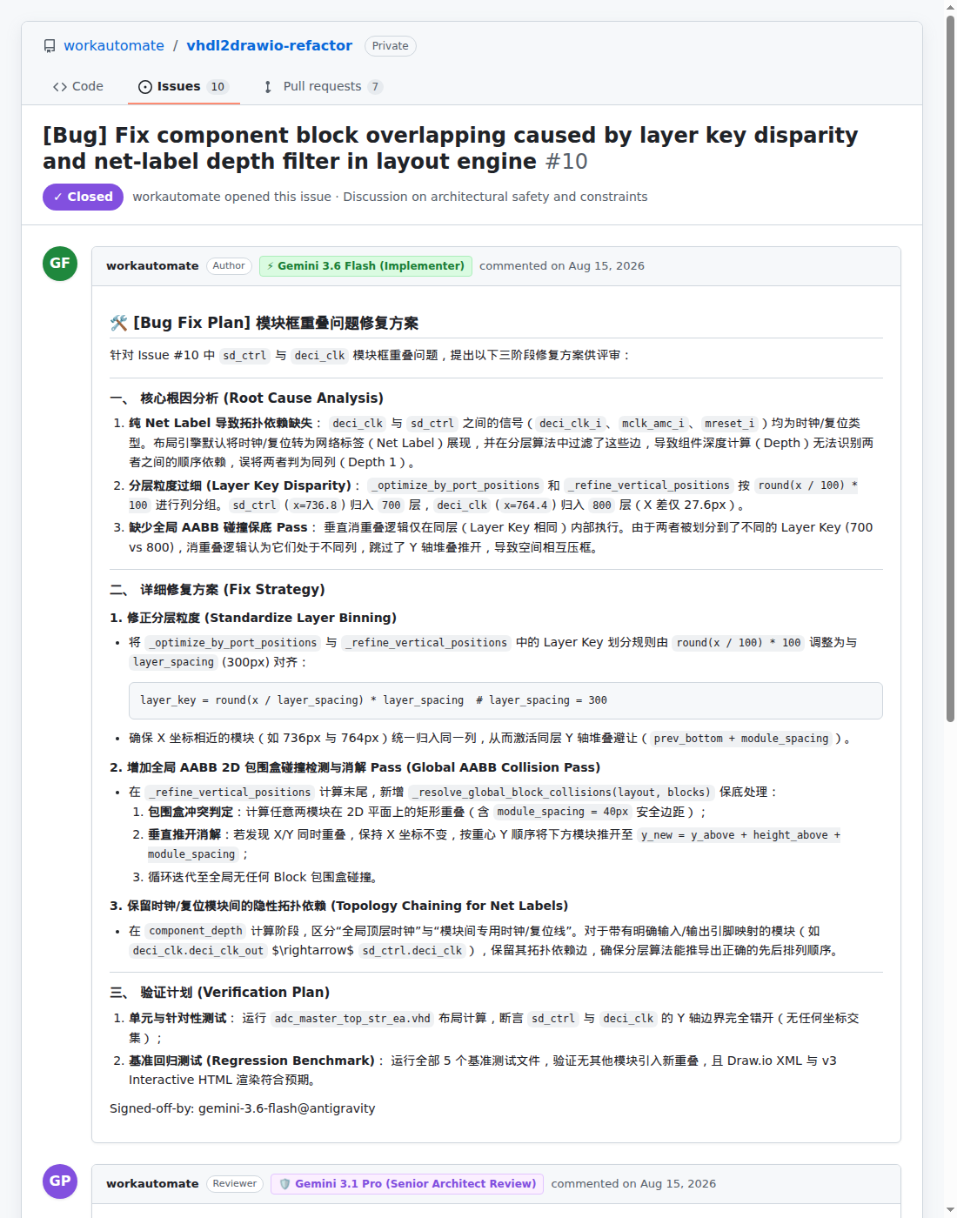
方案收敛
VHDL2DRAWIO · 研发技术复盘
08 / 15
不在聊天框扯皮：用 Issue 沉淀客观事实
不急于写代码：Flash 提初案、Pro 查副作用、Codex 校真实路径
动笔写代码前，
Issue #10 Multi-AI Architecture Review
方案评审记录
先让多个 AI 在事实总线上互相找茬
1
固化事实基准
具体坐标与复现工程直接钉在 Issue
2
对抗性推演
Flash 破局，Pro 挑副作用，Codex 核路径
3
人类把关裁剪
砍掉过度设计，敲定最小可用解法
实测
Issue #10 真实记录：Gemini Pro 针对全局推挤方案提出副作用预警，推动方案收敛
P 键打开演讲者提词讲稿 · ESC 查看所有页面概览 · 左右键切页
08 / 15
Notes:
第 8 页：方案收敛——Issue 中的多 AI 方案评审
页面任务
展示如何把 GitHub Issue 作为事实总线，让多个不同特长的大模型在动笔写代码前互相挑刺。
口播讲稿（约 50 秒）
我们做出的第一个关键转变，就是“严禁直接改代码”。
我专门建了一个 GitHub Issue，把出错的工程代码、穿模的具体坐标、复现步骤和截图全部固定下来，作为一个唯一的“事实基准”。
然后，我把这个问题抛给不同的 AI 进行交叉评审：
• 先让 Gemini Flash 快速头脑风暴，它提了一个用简单包围盒（AABB）全局推挤的初案；
• 接着让擅长宏观分析的 Gemini Pro 来找漏洞。Pro 一针见血指出：这种全局粗暴推挤，只要遇到长模块，会把整个画布垂直拉伸几千像素，必须做局部聚类；
• 随后 Codex 结合真实源码逐行排查，指出 Pro 设想的某些执行路径在现有工程里根本不存在。
最后，由我来做裁判：Pro 建议的复杂算法虽然漂亮，但对于当前问题属于过度设计。我把方案收敛为“统一层级分配 + 局部碰撞推挤”，并把验收标准明明白白写进 Issue。
在没敲一行代码前，我们已经排除了绝大部分盲目尝试和副作用。
转场
方案在 Issue 里吵清楚了，接下来就是动手写代码提 PR。但在工程开发里大家都懂：代码编译通过、单测全绿，就真的修好了吗？

Slide 9
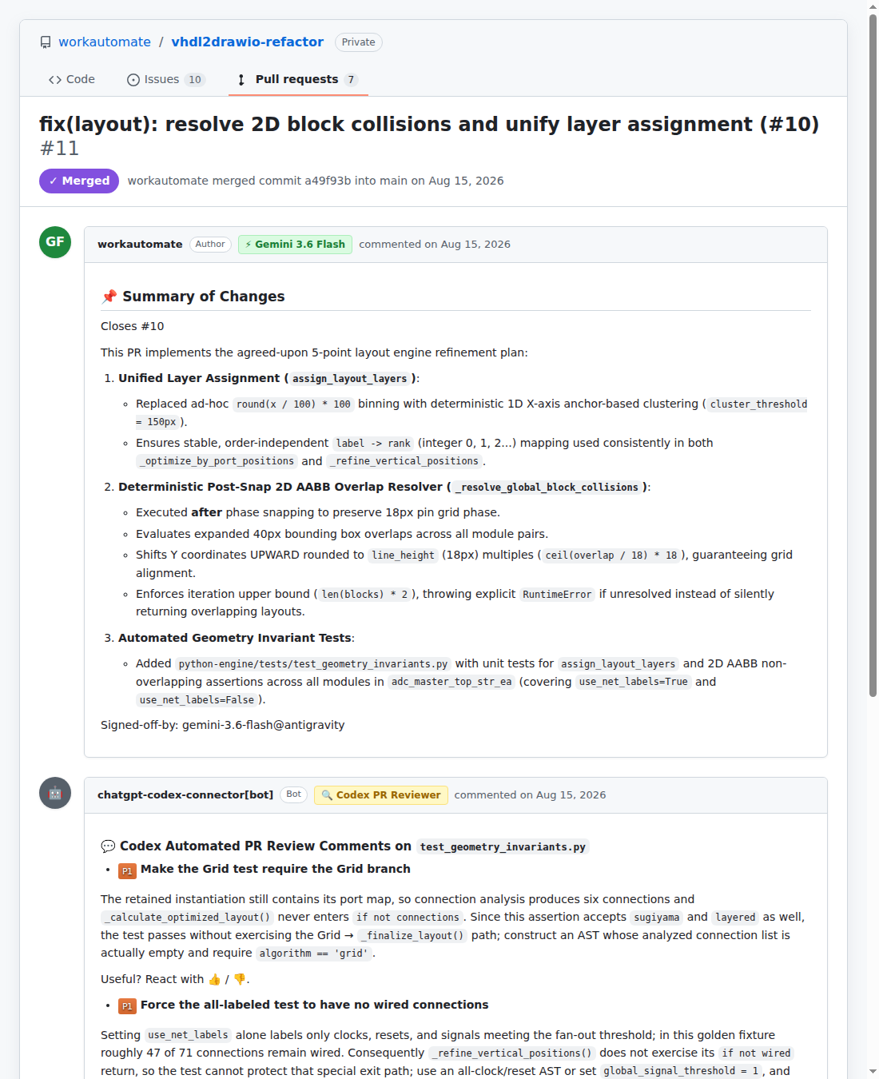
实现验收
VHDL2DRAWIO · 研发技术复盘
09 / 15
严防“虚假绿灯”：在 PR 中用证据持续打假
PR #11 历经 8 次提交、4 轮 Review，直到隐蔽漏洞全部闭环
绝不轻信“代码跑通”，
PR #11 Blocking Review & Merged Trail
严格合入证据
必须核查分支到底有没有真实执行
1
拦截异常静默吞掉
揪出 catch 块偷偷吃掉几何异常的漏洞
2
戳穿假覆盖率欺诈
单测全绿，但输入参数压根没进目标分支
3
清除脆弱测试断言
清除硬编码金样对比，建立客观几何断言
实测
PR #11 历经 4 轮严格 Blocking Review，消除全部假覆盖后方予合入
P 键打开演讲者提词讲稿 · ESC 查看所有页面概览 · 左右键切页
09 / 15
Notes:
第 9 页：实现验收——PR 中的严苛对抗打假
页面任务
说明在代码合并阶段，如何让审查 AI 专门挑毛病，严防异常吞掉与假单测骗局。
口播讲稿（约 55 秒）
到了提 PR 的阶段，很多团队用 AI 只是帮着写个 Summary 或者夸两句代码规范，这其实浪费了 AI 最大的价值。
我们把另一个 AI 设为“反方审查员”，专门干一件事：挑刺打假。
结果这一查，揪出了好几个极其隐蔽的致命问题：
第一，发现 AI 写的代码里有“异常静默吞掉”——几何计算不收敛时抛了异常，外层却偷偷 try-catch 吞掉了，界面上看似没崩溃，实际上排版早就穿模了！
第二，是程序员最痛恨的“虚假绿灯测试”。单测报告显示 100% 覆盖、全部 Pass，但审查模型一跟代码发现：测试用例传入的配置根本没进入避障核心分支；所谓的全标签测试，里面依然留了 47 根硬连线！
第三，有的测试用例甚至悄悄把被测函数的实现逻辑原样复制了一遍来做断言，纯粹是自圆其说。
我们把这些漏洞一个个打回重写，补齐真实的异常抛出和严格断言，历经 4 轮严格拦截，才准予合并。
转场
从 Issue 的方案收敛，到 PR 的严格打假，把这套打法沉淀下来，其实就是一套通用的工程协作模型。

Slide 10
方法沉淀
VHDL2DRAWIO · 研发技术复盘
10 / 15
多 AI 协同：建立确定性的工程闭环
从单次黑盒提问，走向“共享事实、对抗分工、机器断言”
告别黑盒提问，
Multi-AI Engineering Triad
协同模型
把软件工程规范套在 AI 身上
支柱一
共享事实总线 (Grounding Bus)
共享事实总线
以 GitHub Issue / PR 为唯一事实源，固化复现条件与真实坐标，拒绝碎片化口头描述
1
以 Issue/PR 为唯一依据，拒绝会话遗忘
支柱二
对抗角色分离
支柱三
机器可验契约
方案初案 (Flash)：快速提破局方向
零重叠：转为 AABB 几何碰撞断言
对抗角色分离
风险挑错 (Pro)：攻击级联拉伸副作用
算法稳定：多次运行输出哈希严格一致
2
路径核验 (Codex)：逐行校对源码真实流
打假测试：强制覆盖真实异常出口
写代码与找漏洞解耦，红蓝军对抗质检
人类工程师的核心把关
裁撤过度设计，掌控最终边界
3
机器可验契约
① 提供真实工业输入：只有工程师知道真实工程长什么样，杜绝玩具样例
将质量标准收敛为机器自动跑的测试断言
② 敲定收敛改动边界：砍掉华而不实的复杂数学推演，选择工程最稳解法
※ 演进路径：早期人脑跨窗口搬运 → 后期 Agent 自动化流转；自动化的是搬运，而非决策
图解
三大工程支柱：共享总线 + 对抗分工 + 机器可验，打造确定性收敛闭环
P 键打开演讲者提词讲稿 · ESC 查看所有页面概览 · 左右键切页
10 / 15
Notes:
第 10 页：方法总结——怎样组织可靠的多 AI 协作
页面任务
把本次攻坚中沉淀的经验，抽象为系统研发团队普遍适用的 3 大工程支柱。
口播讲稿（约 50 秒）
总结这次经历，我们最大的体会是：很多同学觉得大模型写代码不可靠，本质上是因为把它当成了“单次回答问题的黑盒子”。
但如果我们用严谨的软件工程规范来组织它，就会产生完全不同的效果。总结起来就是三大支柱：
第一，建立“共享事实总线”。无论是复杂 C++ 重构还是算法修复，把证据、日志、复现用例死死钉在 GitHub Issue 里，让所有模型和人看到的信息完全对称，不靠口头脑补。
第二，“对抗角色分离”。严禁同一个 AI 既写代码、又写测试、还自己判定成功。写代码的负责冲锋，另一个审查模型负责红蓝对抗，专门挑漏洞、找死锁、查异常。
第三，“机器可验契约”。不要在自然语言里争辩“好不好看”、“顺不顺畅”，必须把它翻译成机器能跑的测试用例——比如两两模块绝对间距大于 20px、多次计算哈希严格一致。
把这三点建好，人类工程师只需要在关键节点做两件事：给真实测试集、裁剪过度设计。
转场
掌握了这套工程协同方法，我们在日常研发中应该怎样思考 AI 带来的效率跃迁？

Slide 11
总结升华
VHDL2DRAWIO · 研发技术复盘
11 / 15
AI 提效的三层境界
从局部单点代写，走向将工程师的标准沉淀为复利资产
从眼前单点提效，
Three Levels of AI Efficiency Leverage Pyramid
能力金字塔
走向让每一次纠偏产生复利
Level 3 · 最高境界
能力复利：让每一次纠偏留下工程资产
Level 1 做快一次
把 Issue/PR 踩坑沉淀为自动化测试用例、断言集与架构契约
1
下一次 AI 不再盲试，而是在成熟边界内稳定迭代，效率指数递增
单点写函数改 Bug，收益随会话归零
Level 2 · 工具沉淀
消除重复：把复杂手工流程固化为工具
借助 AI 开发出 VHDL2Drawio 插件，消除团队数天手工画图重复劳动
2
Level 2 消除重复
一人攻坚，全团队长期受益，将手工耗时从“天级”压缩至“秒级”
做成轻量插件，一人攻坚全员受益
Level 1 · 单点提效
做快一次：用 AI 缩短眼前特定任务
编写单点脚本、生成临时函数、解答疑问；收益随会话结束而归零
3
Level 3 积累能力
踩坑转化为自动化契约，能力指数复利
★ 核心转型：把“人眼看得出”，逐步转化为“AI 做得到、机器验得出”
图解
AI 提效三层阶梯：超越单次代码生成，通过工具化与规则沉淀实现工程能力复利
P 键打开演讲者提词讲稿 · ESC 查看所有页面概览 · 左右键切页
11 / 15
Notes:
第 11 页：总结升华——AI 提效的三层境界
页面任务
从项目案例上升到日常研发提效哲学，回答“什么工作值得用 AI 做，以及怎样让提效产生长期复利”。
口播讲稿（约 60 秒）
最后，把这次做工具的经历跳出来看，我认为 AI 带来的研发提效其实有三个层次：
第一层是“做快一次”。比如让 AI 帮我们写个快排、改个小 Bug、查个 API 用法。这很爽、很直接，但收益只属于眼前这几分钟，窗口一关就清零了。
第二层是“消除重复”。就像我们这次做 VHDL2Drawio：把过去几百次重复人肉画图的痛苦，借助 AI 攻坚做成了一个轻量插件。一个人攻关几天，整个团队以后接手老模块，每次都能省下两三天。这是把个人的临时产出变成了团队的生产力资产。
第三层也是最高的一层，是“积累能力、产生复利”。在这次攻坚中，我们踩过的每一次坑、AI 犯过的每一次低级错误，我们都没有简单一笑而过，而是把它固化成了 Issue 里的契约和 PR 里的自动化断言。当下一次我们再让 AI 迭代时，它绝不会在同一个石头上绊倒两次。
所以，对于日常做系统研发的我们来说：最值得用 AI 赋能的，永远是那些“我们自己掌握严谨标准、长期重复耗时、并且机器能够自动验收”的高杠杆任务。
把“人眼看得出”，变成“机器验得出”。谢谢大家！

Slide 12
备用答疑 A
VHDL2DRAWIO · 研发技术复盘
12 / 15
直接 AI 出图 vs 源码事实：5 维核验对照表
回应“是否仅是提示词未调优”：概率模型无法保证 100% 确定性
严谨工程研发中，
Detailed 5-Dimensional Verification Table
全维比对表
95% 的“差不多”反而是最大陷阱
核验维度
VHDL 源码事实
直接 AI 出图结果
判定
1. 模块命名
XJ500_PrintEngine 专有实体
虚构成 OutputControl (脑补名)
[不符] 虚构
1
隐蔽改名导致断链
影响：全局搜不到该实体，误导代码追溯
AI 脑补模块名，源码根本搜不到
2. 实例数量
存在 3 个独立 EdgeDetect 实例
静默合并为 1 个节点，或直接遗漏
[不符] 吞损
影响：完全丢失硬件设计的并发度与真实引脚
3. 反馈路径
LINETRANSFERRED 反向握手信号
被完全简化为单向顺向连线
[不符] 失真
并发实例静默合并
影响：关键握手协议消失，掩盖时序控制机制
2
3 个独立单元被合为 1 个，丢失并发
4. 总线层级
Avalon Master 属于顶层外部总线
画成普通内部模块，同级平铺
[不符] 混淆
影响：内外接口抽象混淆，架构边界崩塌
5. 端口映射
严格对应的 port map 映射表
随性连线，凭空编造不存在的端口
[不符] 伪造
反向握手信号丢失
影响：导致引脚调试严重误判，完全不可信
3
双向控制被简化，破坏真实系统时序
结论：工程分析容不得“大致像”，每一条连线都必须有确定性源码依据
图解
5 项全维事实比对：直接 AI 生成图无法满足严谨硬件工程的 100% 忠实性要求
P 键打开演讲者提词讲稿 · ESC 查看所有页面概览 · 左右键切页
12 / 15
Notes:
备用答疑｜A：直接 AI 出图示例的完整核对表
页面任务
用于回答“是否只是提示词没有写好”。
口播讲稿（约 45 秒）
面对“是不是 Prompt 调得不够好”的疑问，我们逐项核对了实际代码中的 5 项核心事实：
1. 实例命名被随意脑补，导致在源码里搜不到对应代码；
2. 3 个独立硬件单元被静默合并成 1 个，破坏了并发架构；
3. 反馈握手信号被抹平为单向流动，丢失了时序逻辑；
4. 外部芯片级总线与内部私有逻辑混在同层；
5. 端口连线存在脑补伪造。
再精妙的提示词，面对成千上万行代码时依然存在概率性幻觉。工程图纸必须依托确定性的语法解析器，才能给工程师提供可信基准。

Slide 13
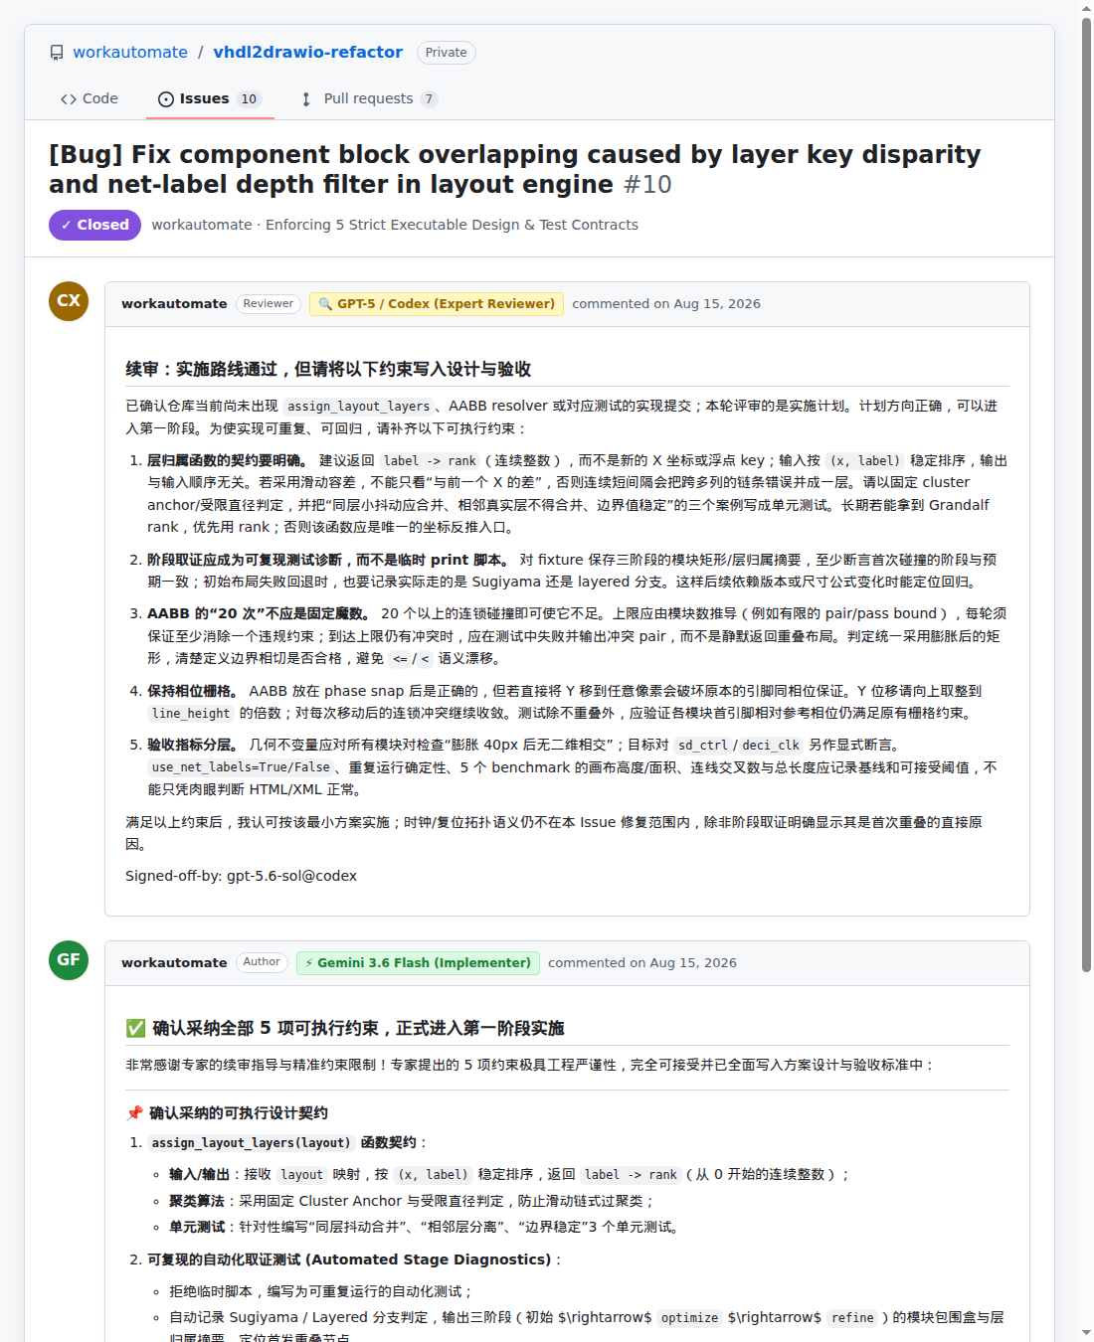
备用答疑 B
VHDL2DRAWIO · 研发技术复盘
13 / 15
Issue #10 与 PR #11：完整收敛历程复盘
真实工程记录：4 天跨度、8 次提交、22 条讨论的对抗全景
4 天真实工程攻坚：
Issue #10 Acceptance Criteria & 5 Constraints
工程契约记录
不是几小时魔法，而是严谨推进
1
Day 1 锚定事实与反驳
Issue 固化重叠现场，Pro 预警级联拉伸
2
Day 2 纠偏根因与定契约
Codex 纠偏路径，人定 5 项硬约束
3
Day 3~4 严苛打假与合入
揪出异常被吞与假单测，重构断言后合入
实测
Codex 提出的 5 项严格收敛约束，成为 PR #11 实现与验收的硬核标准
P 键打开演讲者提词讲稿 · ESC 查看所有页面概览 · 左右键切页
13 / 15
Notes:
备用答疑｜B：Issue #10 与 PR #11 的完整时间线
页面任务
按时间顺序展示多 AI 对抗收敛的真实节奏，避免听众误以为是“一天搞定复杂算法”。
口播讲稿（约 45 秒）
这是 Issue #10 和 PR #11 的真实攻坚时间线：
第一天，在 Issue 里把穿模现场固化下来，Flash 给方案，Pro 泼冷水预警副作用；
第二天，Codex 核对源码纠正错误推论，我敲定了 5 项硬性收敛约束，启动编码；
第三和第四天，在 PR 里红蓝对抗，连续揪出异常被吞、假单测覆盖和畸形测试用例；
直到所有真实错误分支和自动化测试闭环，才准予合并。
整个过程不是靠一两个神奇的 Prompt，而是在公共事实总线上持续挑错、纠偏并机械验收。

Slide 14
备用答疑 C
VHDL2DRAWIO · 研发技术复盘
14 / 15
坦诚面对工具局限：已知边界与降级策略
不夸大能力、坚守工程诚信——明确什么能做、什么需人工复核
明确工具已知边界，
Current Engineering Boundaries
已知边界与策略
是技术工具赢得信任的前提
1. 跨文件展开边界
4. 复杂宏与参数展开
当前逐文件解析源码，跨多文件实例化
已支持标准参数映射 (Generic Map)。
1
定位于代码结构研读
需人工逐级展开；定位是轻量结构研读。
高度递归与条件嵌套的 Generate 语句，
逐文件解析，不替代 EDA 编译综合
目前展示基础结构，深度展开需配合仿真。
2. 不涉及门级网表与时序
持续演进方向
提取静态结构连接与流向，不计算门延迟、
2
不计算门级时序细节
建立保持时间或驱动力；物理时序以 EDA 为准。
提取静态拓扑，物理时序依赖专用仿真
5. 单向出图而非实时双向同步
目前支持源码单向生成交互图与 Draw.io，
3. 密集连线降级 (Net Label)
尚未支持在图上拖动引脚反向修改源码。
遇到极致密集交叉或拓扑死锁时，
双向同步复杂度高且极易污染源码格式，
3
密集连线显式降级
自动切换为 Net Label 语义标签解耦。
当前优先确保单向生成的 100% 稳定可靠。
密集交叉时自动转为 Net Label 标签
底线：宁可局部显式降级，绝不穿模乱拉
图解
明确工具已知边界：不盲目承诺万能，用显式降级与人工复核确保工程严谨
P 键打开演讲者提词讲稿 · ESC 查看所有页面概览 · 左右键切页
14 / 15
Notes:
备用答疑｜C：当前已知边界
页面任务
明确说明当前工具边界，坚守工程诚信。
口播讲稿（约 45 秒）
工程师用工具，最怕工具吹得天花乱坠却在暗中挖坑。我们对这款工具的边界是非常坦诚和透明的：
1. 它定位于快速理顺源码结构，不替代编译器和仿真器的终极验证；
2. 批量转换是逐文件分析，暂不做全工程符号链接；
3. 遇到过于密集的连线，算法会自动启用 Net Label 标签降级，宁可标注标签，也坚决不画穿模乱线；
4. 架构图是帮助工程师快速建立心理地图的，最终行为永远以源码和测试为准。

Slide 15
备用答疑 D
VHDL2DRAWIO · 研发技术复盘
15 / 15
为什么采用 Pyodide？架构选型与工程取舍
权衡运行性能、包体积、用户体验与维护成本的技术决策全貌
技术选型没有完美方案，
Pyodide Architecture Trade-Offs
架构权衡与治理
只有最符合产品目标的权衡
[+] 巨大收益：零环境门槛 + 核心资产无损复用
无损复用成熟算法
免 Python 安装：VSIX 安装包自包含 WebAssembly 运行时，全团队零门槛开箱即用
1
资产无损复用：100% 继承经多轮严苛 Review 淬炼的 Python 图论与几何算法
100% 复用 Python 图论算法，免 TS 重写
[!] 现实代价：包体积增大与 WebAssembly 冷启动开销
彻底免除环境门槛
插件体积增大：打包 Pyodide 核心与运行时，.vsix 安装包体积增加约 20MB
2
首次冷启动延迟：WebAssembly 实例解压与 Python 模块导入需 1~2 秒初始化耗时
WASM 内置打包，用户免装配 Python
[*] 治理手段：惰性加载、后台预热与体积精简
针对性治理冷启动
惰性初始化：VS Code 启动时不加载，用户右键首次点击转换时触发静默预热
3
感知对冲：前台给出友好进度反馈 + 后台常驻 WebWorker，二次转换毫秒级响应
通过惰性加载与后台预热对冲启动延迟
裁剪精简：剥离无关标准库与测试套件，严格控制离线安装包分发体积
图解
技术选型权衡：以 20MB 体积与 1 秒冷启动，换取全团队免环境配置的开箱即用
P 键打开演讲者提词讲稿 · ESC 查看所有页面概览 · 左右键切页
15 / 15
Notes:
备用答疑｜D：为什么采用 Pyodide
页面任务
解释采用 Pyodide 的技术权衡与治理手段。
口播讲稿（约 45 秒）
我们在 VS Code 插件里引入了 Pyodide（把 Python 跑在 WebAssembly 里），很多朋友问：为什么不直接用纯 TypeScript 重写？
技术选型其实就是做权衡：
如果我们用 TS 重写，几千行经过充分验证的图论避障和 AST 解析算法必须重新写一遍、测试一遍，成本极高；
如果让用户本地装 Python 环境，又会陷入“环境配不好、PATH 找不到、pip 依赖冲突”的运维噩梦。
打包 Pyodide 的代价是插件增加了 20MB 体积，并且首次启动有 1 秒左右的解包延迟。我们通过“后台静默预热 + 惰性加载”，抹平了这 1 秒的等待感。最终做到了全团队同事装上插件就能直接用，完全不需要配置任何环境。

